Slide 1
«Чудо – птицы»
МБОУ «Хозесановская средняя общеобразовательная школа Кайбицкого муниципального района Республики Татарстан»
Викторина
АВТОР: учитель начальных классов
первой квалификационной категории Макарова Надежда Николаевна
2013 год.

Slide 2
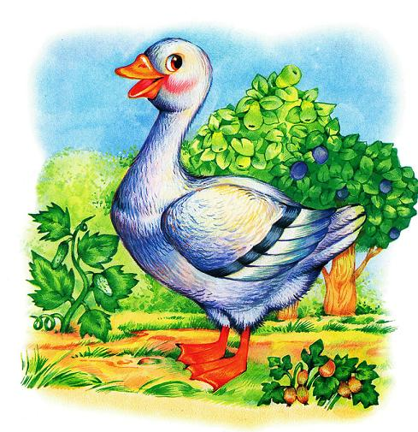
Кто бегает быстрее гусь или человек?
Гусь

Slide 3
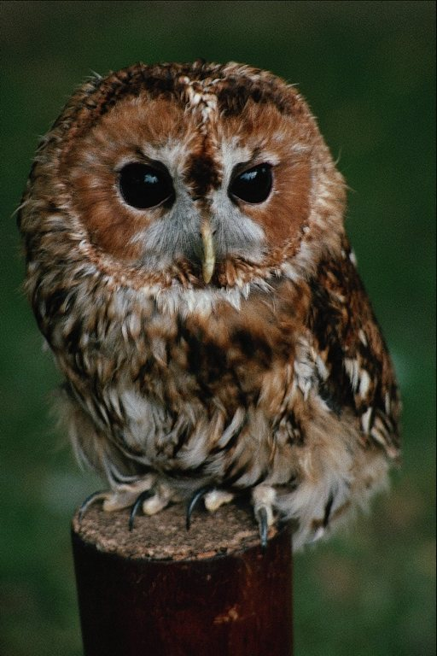
Какая птица может поворачивать голову на 360 градусов?
Сова

Slide 4
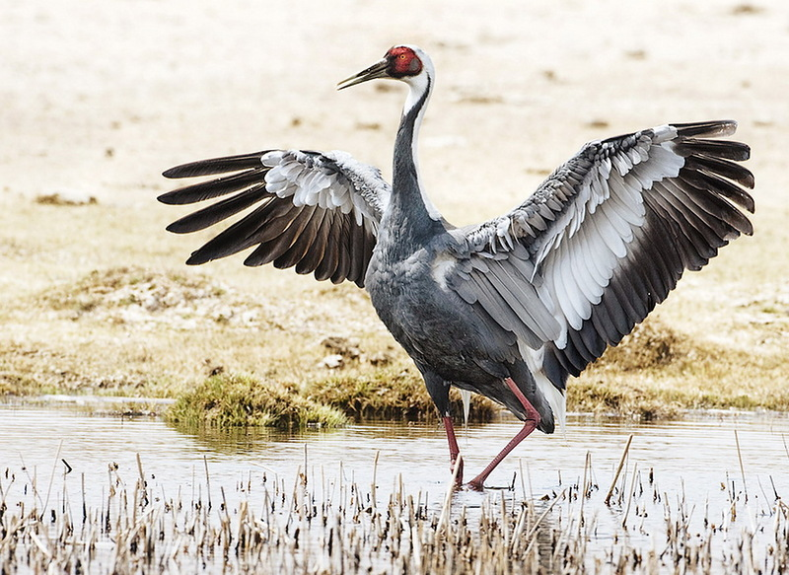
Самая талантливая в танцах птица?
Журавль

Slide 5
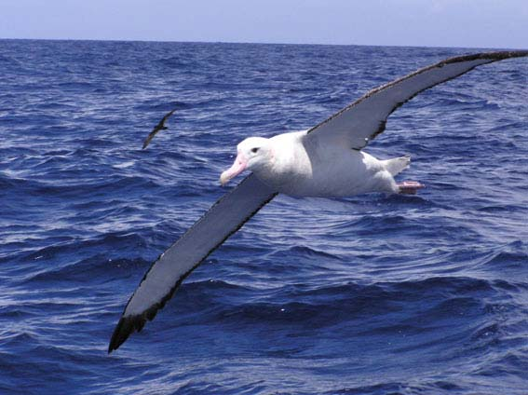
У какой птицы самый большой размах крыльев?
Альбатрос.3,7м

Slide 6
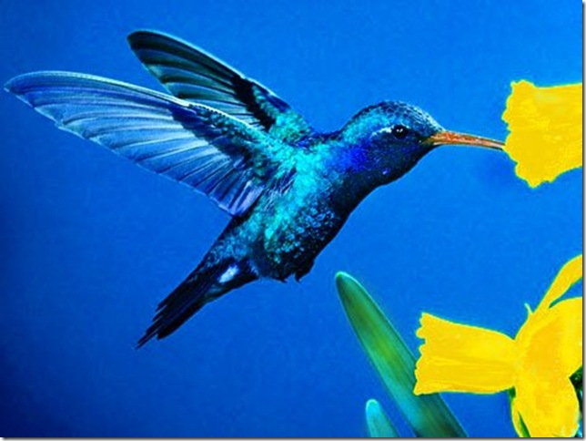
Самая крохотная птица?
Колибри. 57мм. 1,5г

Slide 7
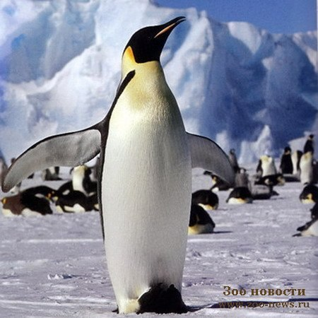
Глубоководный ныряльщик?
Пингвин. 265м

Slide 8
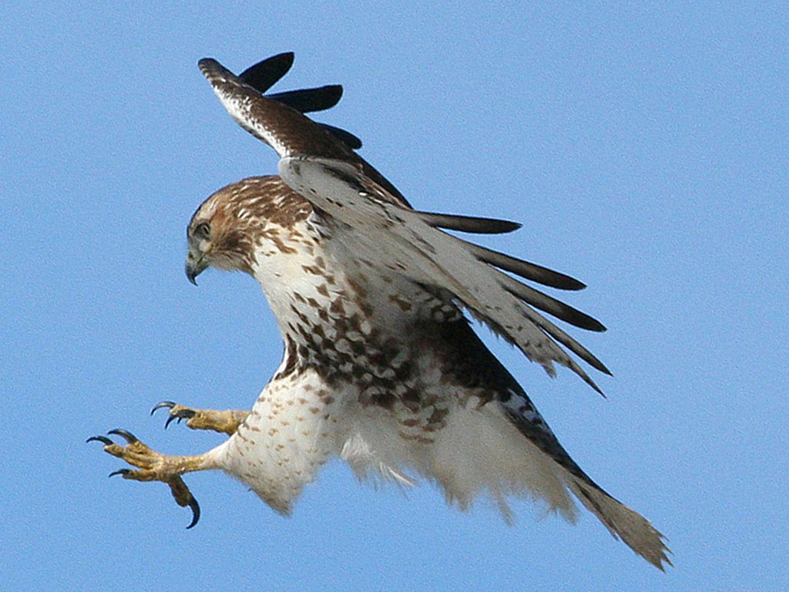
Самая быстрая птица?
Сокол.250км\ч.

Slide 9
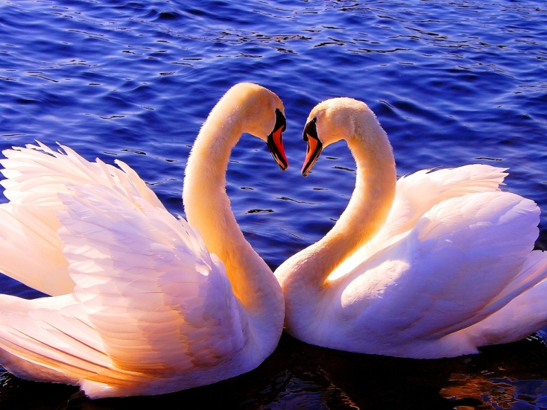
Она бывает и белой, и черной. Что это за птица?
Лебедь

Slide 10
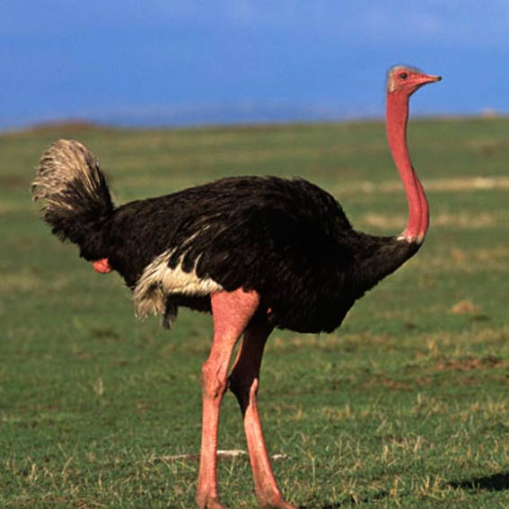
Самая крупная птица?
Страус. 2,4м

Slide 11
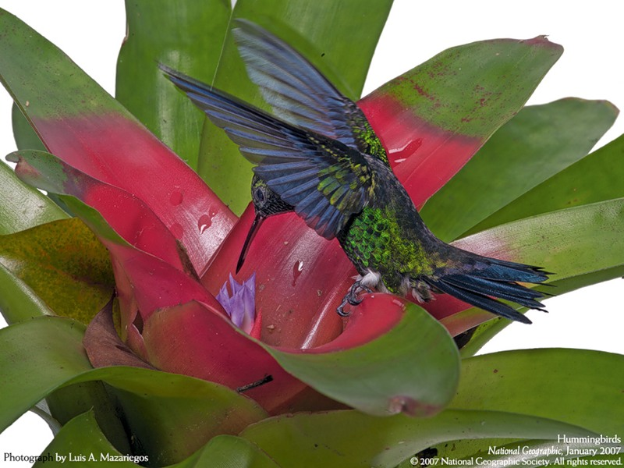
Чем питается птичка колибри?
Нектаром

Slide 12
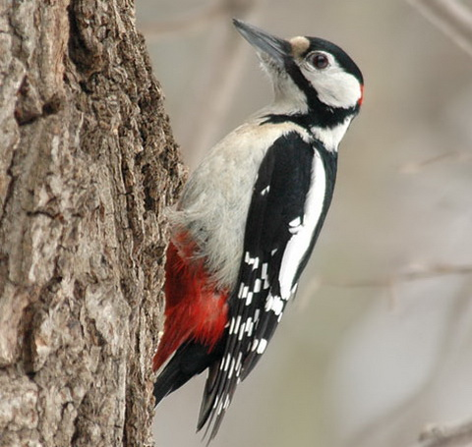
Птица- барабанщик?
Дятел

Slide 13
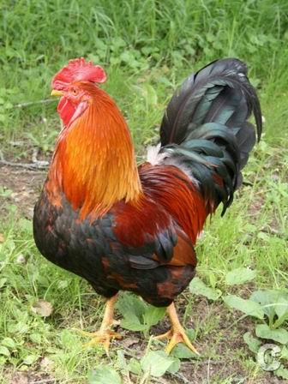
Кого называют живыми часами?
Петуха

Slide 14
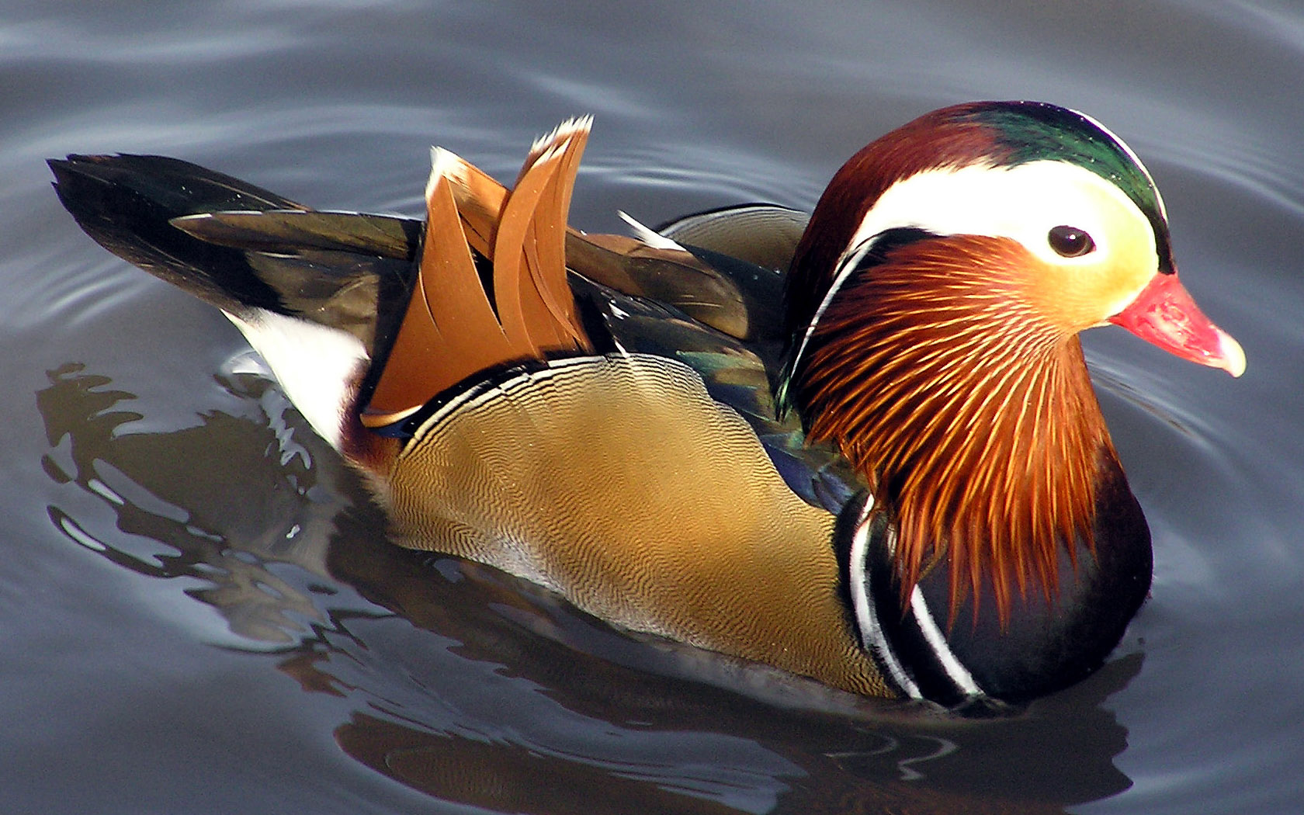
Самая красивая уточка?
Мандаринка

Slide 15
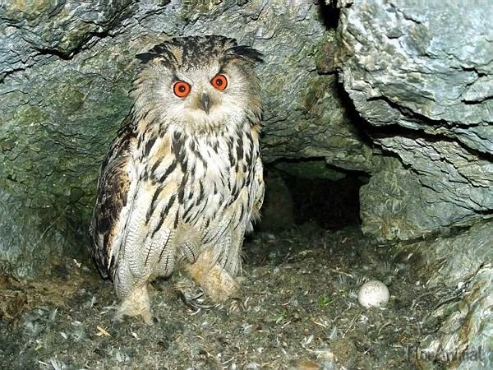
Самая большая сова?
Филин

Slide 16
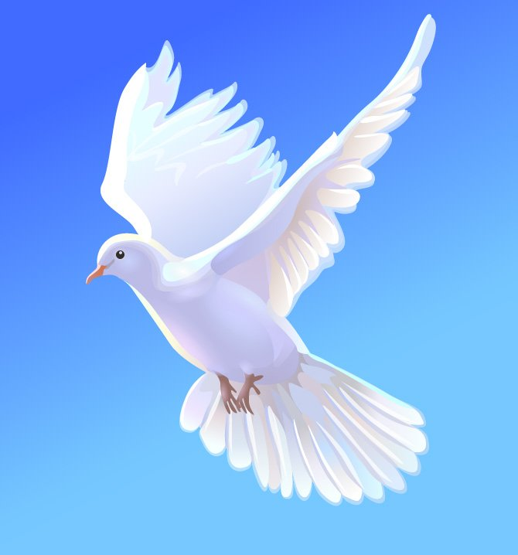
Каких птиц еще Древней Греции использовали для отправки сообщений на дальние расстояния?
Голубей

Slide 17
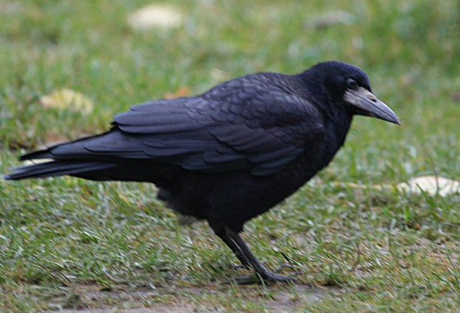
Какие птицы прилетают к нам первыми весной?
Грачи

Slide 18
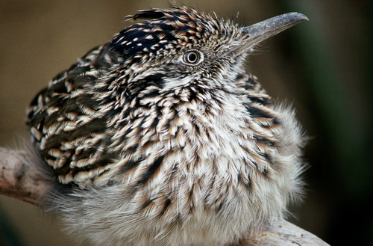
Птенец какой птицы не знает своей матери?
Птенец кукушки

Slide 19
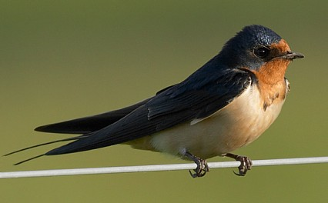
Если она летает низко к земле — быть дождю.
Ласточка

Slide 20
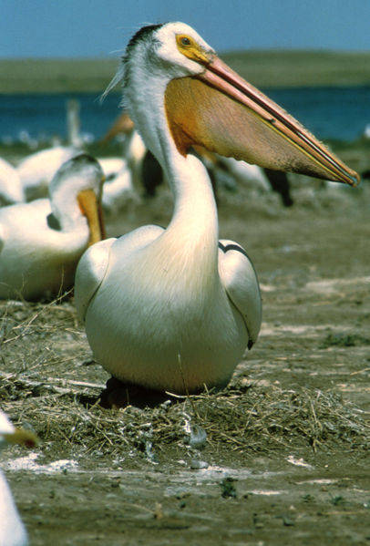
Клюв какой птицы настоящий мешок?
Пеликан

Slide 21
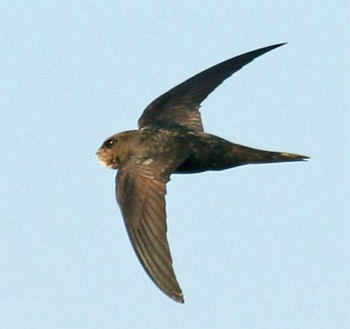
Какая птица быстрее всех летает?
Стриж

Slide 22
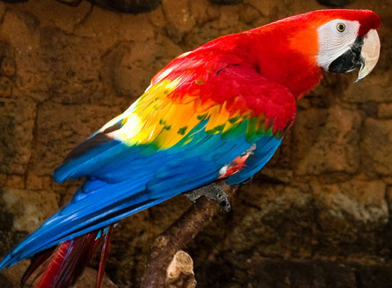
Американский крупный разноцветный длиннохвостый говорящий попугай
Ара

Slide 23
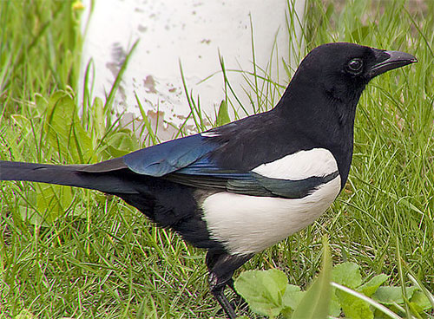
За любовь к блестящим предметам ее называют воровкой
Сорока

Slide 24
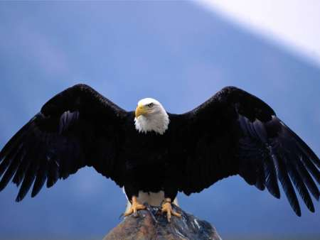
Кого называют царем птиц?
Орла

Slide 25
Молодцы!

